Slide 1
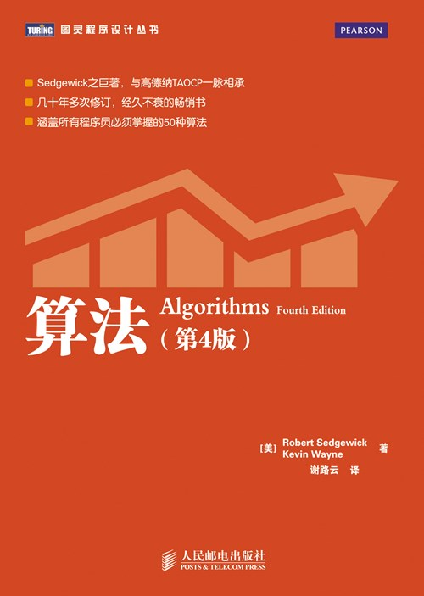

Slide 2
第一章 基础
## 1. 前言
第一章介绍了一些基础的知识，为后续的章节做铺垫。
那本次课程从第一章中挑选了一些重点的小节来跟大家分享，具体如下：
1. 数组 —— 基础知识
- 基础语法
- 背包、队列和栈
2. 二分查找 —— 算法的初步感受
- 算法的初步学习
- leetcode 题目
3. 链表 —— 算法的基础
- 链表
- leetcode 题目

